Slide 1
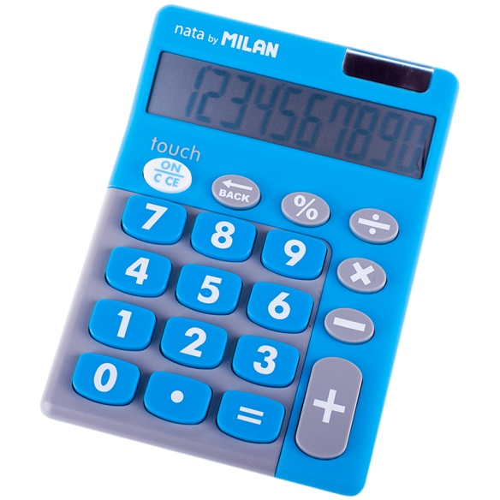
Основы работы в TinkerCAD
Презентация сборки модели электронного устройства на базе Arduino в среде TinkerCAD «Калькулятор» для обучающихся 10 - 11 классов
Автор: Мелкомукова Екатерина Александровна, студентка 5 курса, группы НТ-501оФИ Нижнетагильского социально-педагогического института

Slide 2
TinkerCAD
Робототехника, как учебный предмет, позволяет обучающимся получить умения и знания, чтобы по окончанию обучения, быть востребованным на рынке труда, используя одно из самых перспективных направлений будущего. Но в настоящее время, в связи с неблагополучной эпидемиологической обстановкой, вызванной короновирусной инфекцией, проведение уроков по робототехнике возможно и в дистанционном режиме, благодаря использованию бесплатного простого приложения для разработки 3D-проектов, электроники и кодов – TinkerCAD

Slide 3
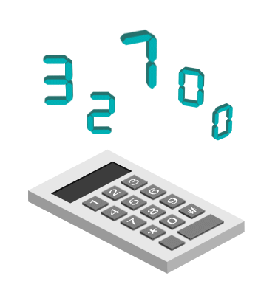
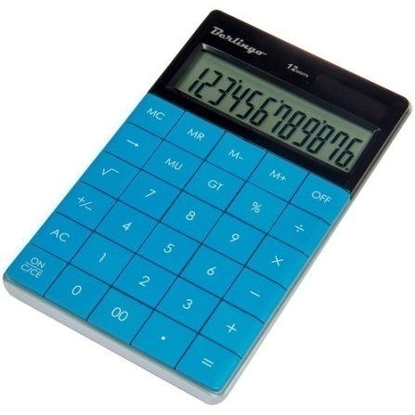
Цель и задачи
Цель: создание в электронном виде калькулятора на основе Arduino в среде «TinkerCAD»
Задачи.
1) Разработать модель калькулятора на основе Arduino в среде «TinkerCAD».
2) Создать код программы, осуществляющий выполнение одной из операций «+», «-», «*», «/» и проверить работоспособность созданного прибора.
3) Развить у обучающихся мотивацию к изучению предмета «Робототехника», навыков программирования и конструирования.

Slide 4
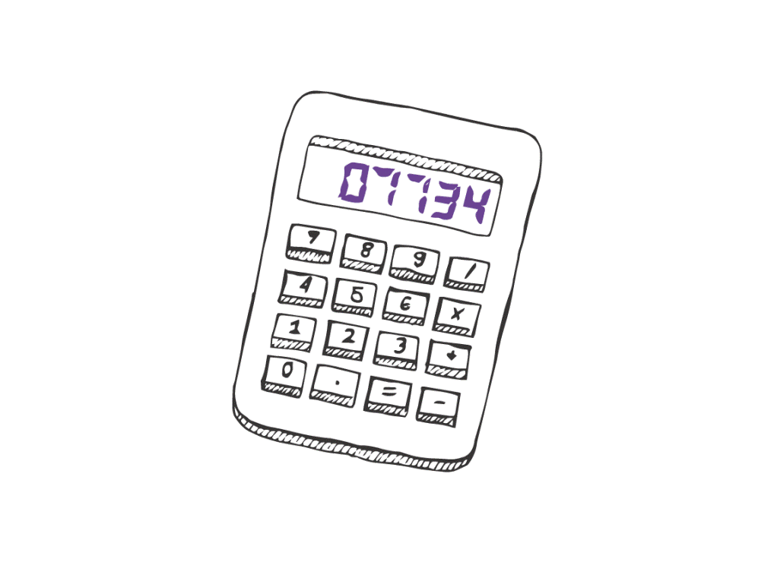
1 этап. Постановка задачи
Требуется создать устройство, напоминающее микрокалькулятор с графическим дисплеем. Проверить его на работоспособность, на примере: 25 + 15 = 40

Slide 5
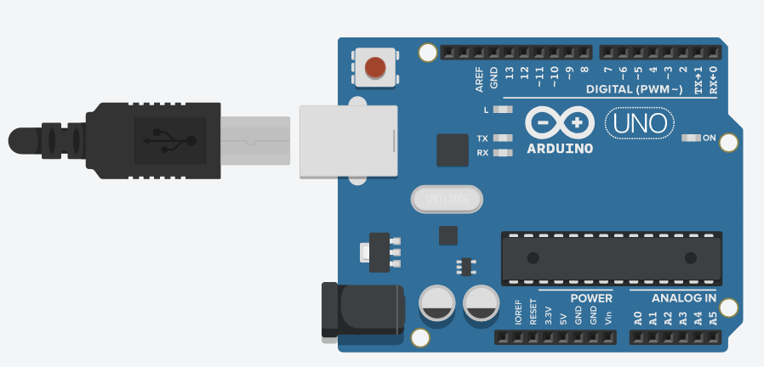
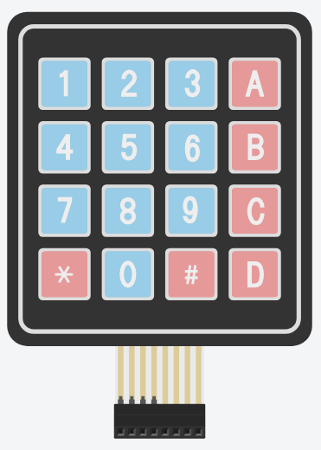
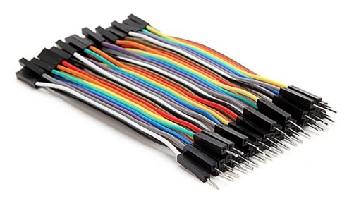
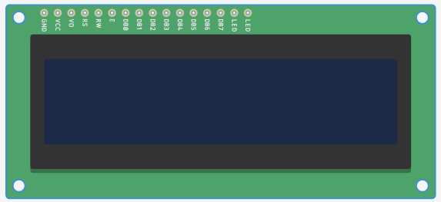
2 этап. Компоненты для создания модели прибора «Калькулятор»
Резистор (220 Ом)
Плата Arduino Uno
Клавиатура (4х4)
Соединительные провода
ЖК - экран (16х2)

Slide 6
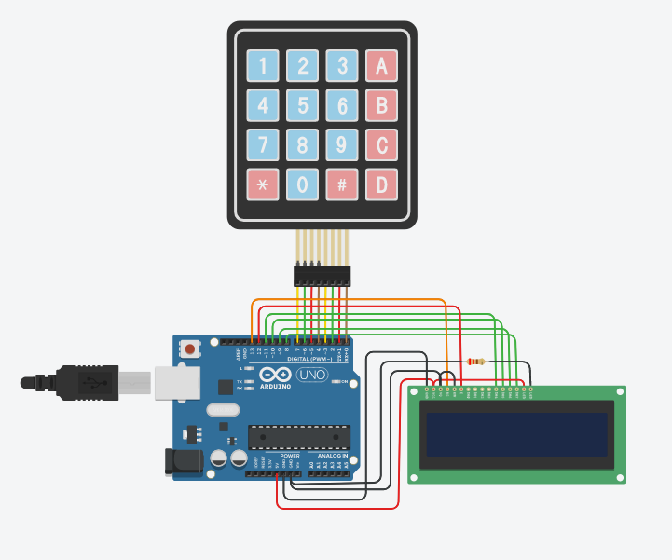
3 этап. Макет созданной модели «Калькулятор»

Slide 7
4 этап. Принцип работы созданной модели «Калькулятор»
Принцип работы данного калькулятора заключается в следующем. При подключении устройства к USB-порту, загорается ЖК-дисплей. Число введенное с клавиатуры размером 4*4 отображается на экране. Для осуществления одной из операций «+», «-», «*», «/», служит соответствующая клавиша клавиатуры, приведенные в таблице. Далее вводиться второе число. И при помощи клавиши «#» получается результат вычисления
Комбинации выполняемых действий представлены в таблице
Клавиша клавиатуры | Выполняемое действие
« A » | Сложение (+)
« B » | Вычитание (-)
« C » | Умножение (*)
« D » | Деление (/)
« * » | Очистить экран (C)
« # » | Равно (=)

Slide 8
5 этап. Разбор программы
Подключение библиотек.
#include <Keypad.h> (библиотека Keypad служит для использования совместно с Arduino клавиатур матричного типа)
#include <LiquidCrystal.h> (библиотека для работы с ЖК дисплеем)
LiquidCrystal lcd(13, 12, 11, 10, 9, 8) (подключение клавиатуры к портам платы Arduino Uno)
long first = 0 (длинный первый = 0)
long second = 0 (длинная секунда = 0)
double total = 0 (двойной итог = 0)
Объявление переменных.
char customKey
const byte ROWS = 4 (четыре строки)
const byte COLS = 4 (четыре столбца)

Slide 9
5 этап. Разбор программы
{'1', '2', '3', '+'}
{'4', '5', '6', '-'}
{'7', '8', '9', '*'}
{'C', '0', '=', '/'} (символьные ключи строк и столбцов)
byte rowPins [ROWS] = {2,3,4,5} (подключение к выводам ряда клавиатуры)
byte colPins [COLS] = {11,10,9,8} (подключение к разводке колонки клавиатуры)
CustomKeypad = клавиатура (makeKeymap (ключи), rowPins, colPins, ROWS, COLS) (инициализация экземпляра класса NewKeypad)

Slide 10
5 этап. Разбор программы
Установка блока void, с которого начинается работа модели прибора
lcd.init (инициализация ЖК - экрана)
lcd.backlight (включение подсветки LCD экрана)
Установка блока loop, в который помещаются команды, которые будут выполняться все время, пока включена плата Arduino
customKey = customKeypad.getKey (переменная которая считывает с клавиатуры)
switch(customKey) (case '0' ... '9') (ввод первого числа, пока не будет нажат одно из выполняемых действий - '+', '-‘, '*, '/')
lcd.setCursor(0,0) (установка курсора в позицию (0 столбец, 0 строка))
lcd.print(first) (вывод текста "First", начинающийся с установленной позиции курсора)

Slide 11
5 этап. Разбор программы
case '+' (выполнение действий в кейсе сложения)
lcd.setCursor(0,1), lcd.setCursor(0,3); (установка курсора в позицию (0 столбец, 1 строка), (0 столбец, 3 строка))
lcd.print("+"), lcd.print(total) (вывод текста "+", "Total", начинающийся с установленной позиции курсора)
second = SecondNumber() (получение собранного числа = первый + второй)
first = 0, second = 0 (сбрасывание значения обратно в ноль для следующего использования переменных).
Аналогично для кейсов '-' , '*' , '/'

Slide 12
6 этап. Полный код программы «Калькулятор»
# include <Keypad.h>
#include <LiquidCrystal.h>
LiquidCrystal lcd(13, 12, 11, 10, 9, 8);
long first = 0;
long second = 0;
double total = 0;
char customKey;
const byte ROWS = 4;
const byte COLS = 4;
char keys[ROWS][COLS] = {
{'1','2','3','+'},
{'4','5','6','-'},
{'7','8','9','*'},
{'C','0','=','/'} };

Slide 13
6 этап. Полный код программы «Калькулятор»
byte rowPins[ROWS] = {7,6,5,4};
byte colPins[COLS] = {3,2,1,0};
Keypad customKeypad = Keypad( makeKeymap(keys), rowPins, colPins, ROWS, COLS);
void setup()
{
lcd.begin(16, 2);
for(int i=0;i<=3;i++);
lcd.setCursor(0,0);
lcd.print("Calculator");
lcd.setCursor(0,1);
lcd.print("by Shahmir Ahmed");
delay(4000);
lcd.clear();
lcd.setCursor(0, 0); }

Slide 14
6 этап. Полный код программы «Калькулятор»
byte rowPins[ROWS] = {7,6,5,4};
byte colPins[COLS] = {3,2,1,0};
Keypad customKeypad = Keypad( makeKeymap(keys), rowPins, colPins, ROWS, COLS);
void setup()
{
lcd.begin(16, 2);
for(int i=0;i<=3;i++);
lcd.setCursor(0,0);
lcd.print("Calculator");
lcd.setCursor(0,1);
lcd.print("by Shahmir Ahmed");
delay(4000);
lcd.clear();
lcd.setCursor(0, 0); }

Slide 15
6 этап. Полный код программы «Калькулятор»
void loop()
{
customKey = customKeypad.getKey();
switch(customKey)
{
case '0' ... '9':
lcd.setCursor(0,0);
first = first * 10 + (customKey - '0');
lcd.print(first);
break;

Slide 16
6 этап. Полный код программы «Калькулятор»
case '+':
first = (total != 0 ? total : first);
lcd.setCursor(0,1);
lcd.print("+");
second = SecondNumber();
total = first + second;
lcd.setCursor(0,3);
lcd.print(total);
first = 0, second = 0;
break;

Slide 17
6 этап. Полный код программы «Калькулятор»
case '-':
first = (total != 0 ? total : first);
lcd.setCursor(0,1);
lcd.print("-");
second = SecondNumber();
total = first - second;
lcd.setCursor(0,3);
lcd.print(total);
first = 0, second = 0;
break;

Slide 18
6 этап. Полный код программы «Калькулятор»
case '/':
first = (total != 0 ? total : first);
lcd.setCursor(0,1);
lcd.print("/");
second = SecondNumber();
lcd.setCursor(0,3);
second == 0 ? lcd.print("Invalid") : total = (float)first / (float)second;
lcd.print(total);
first = 0, second = 0;
break;
case 'C':
total = 0;
lcd.clear();
break;
} }

Slide 19
6 этап. Полный код программы «Калькулятор»
long SecondNumber()
{
while( 1 )
{
customKey = customKeypad.getKey();
if(customKey >= '0' && customKey <= '9')
{
second = second * 10 + (customKey - '0');
lcd.setCursor(0,2);
lcd.print(second);
}
if(customKey == '=') break;
}
return second;
}

Slide 20
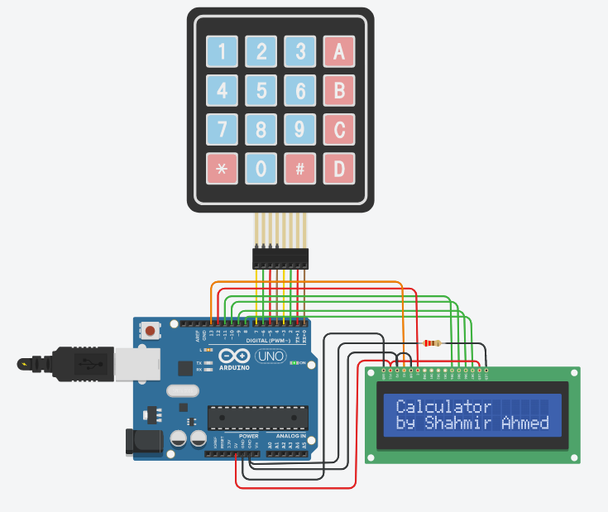
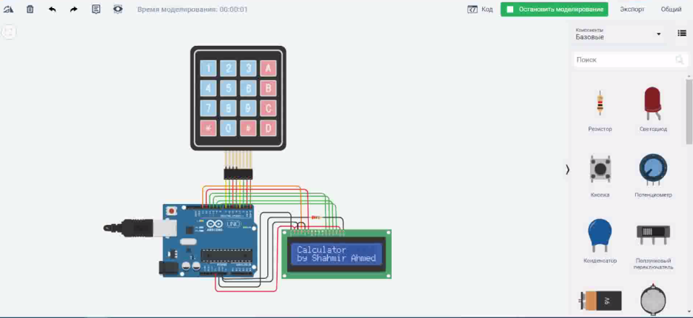
7 этап. Проверка работоспособности
Выполните примеры:
1) 256 + 562
2) 46942 - 6642
3)135 * 275
4) 4551 / 453
Запись видеофрагмента выполняемых примеров, разместите в одном из облачных хранилищ (Google диск, Yandex диск, Mail). Ссылку отправьте преподавателю.

Slide 21
8 этап. Подведение итогов
Робототехника является стартовой площадкой для обучающихся, интересующихся техническими науками; позволяет работать на разных технологических и информационных платформах. Предмет «Робототехника» развивает творческие способности у обучающихся, это интересный и увлекательный предмет.
А созданный макет прибора «Калькулятор» позволяет развить данные качества

